Slide 1

Programación de Sistemas Telemáticos.

Slide 2

Control automático de temperatura
Bolívar Núñez
Claudia Gonzalez
Johan Loor
Darwin Bermeo
Joseph Baquerizo

Slide 3
Problemática
Proveer un mayor control y retroalimentación sobre la temperatura de la habitación en la que se encuentra el usuario.
Solución
Crear un Aplicación Web que permita analizar la data enviada por sensores térmicos ubicados en diferentes zonas y poderlos controlar a distancia.

Slide 4
¿CÓMO SOLUCIONAR EL PROBLEMA?
Crear base de datos MySQL
Elaborar página web con registro de usuarios
Establecer conexión entre la base de datos y Arduino
Obtención de códigos infrarrojos para reutilizarlos.

Slide 5
MATERIALES
Emisor/Receptor Infrarrojo | Sensor de Temperatura
Módulo IR Receiver | Módulo DHT11
Led Infrarrojo | Módulo ESP8266
Módulo ESP8266 | Fuente de Poder de 3.3 V
Arduino UNO | Arduino UNO
Fuente de Poder de 3.3 V

Slide 6
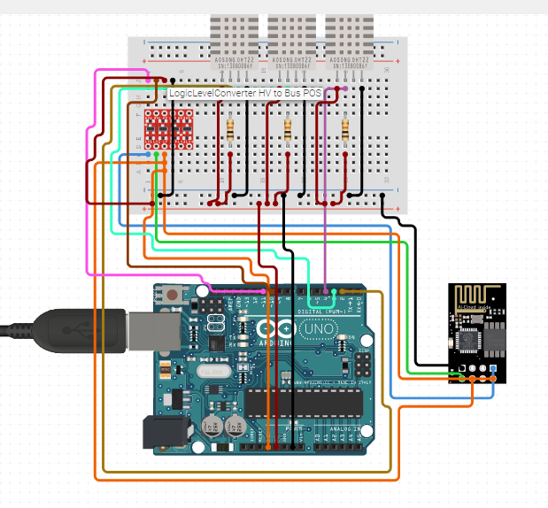
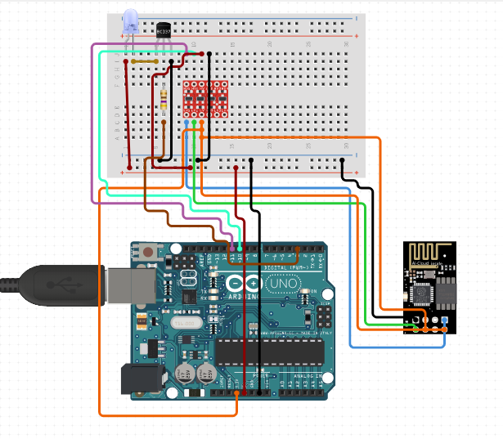
ARDUINO Y SENSORES

Slide 7
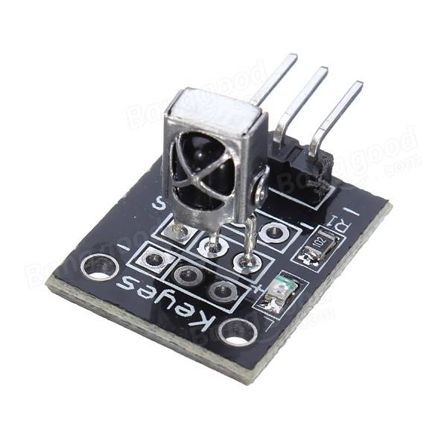
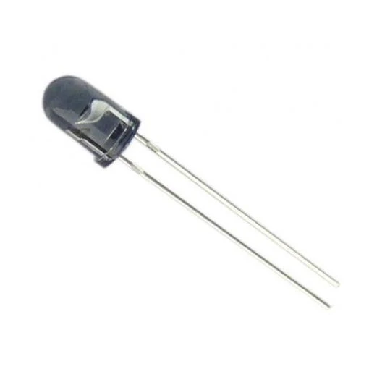
OBTENCIÓN Y EMISIÓN DE SEÑAL INFRARROJA

Slide 8
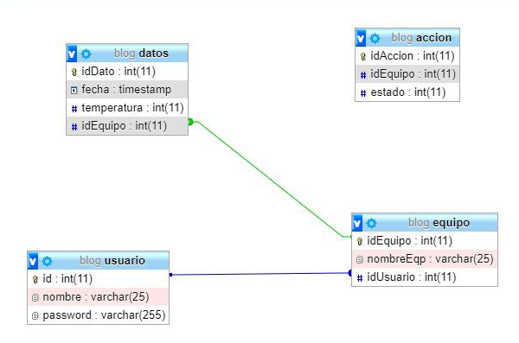
BASE DE DATOS

Slide 9
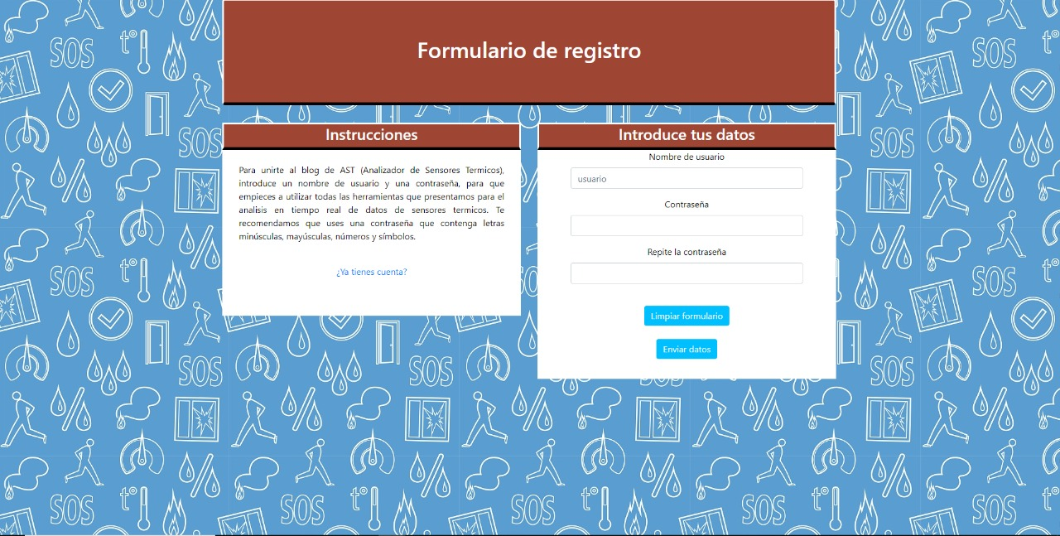
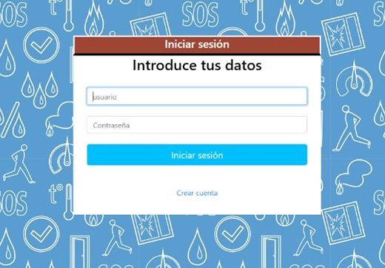
PÁGINA WEB

Slide 10
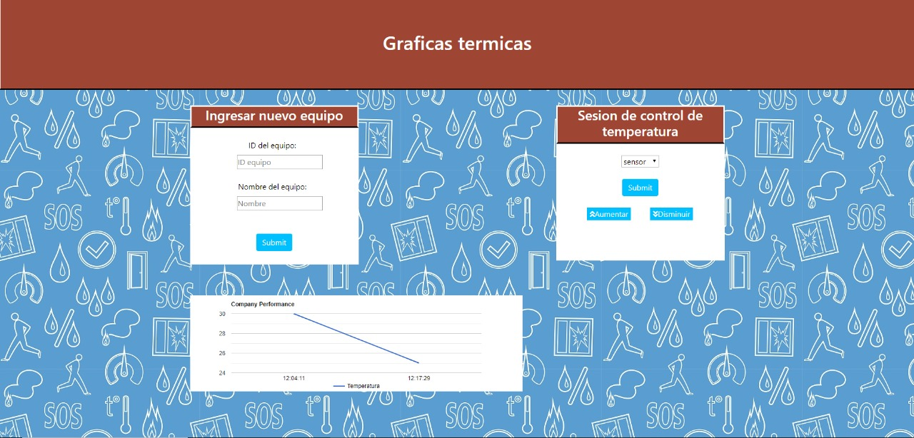
PÁGINA WEB

Slide 11
CONCLUSIONES
Se diseñó una página web de tal manera que el usuario pueda no solo visualizar los datos de temperatura de diferentes sectores de una habitación mediante graficas sino también poder interactuar con ella.
Se logró recoger datos de temperatura de cada sector de la habitación mediante el uso de módulos de sensores, además de poder enviarlos, a partir de una conexión wifi al Arduino, a una base de datos MySQL no solo con el valor de dicha temperatura sino también de acuerdo la fecha en que fueron tomados esos datos.

Slide 12


